Slide 1
Анализ стратегии социально-экономического развития Приморского края
Сибирёва Елена Викторовна

Slide 2
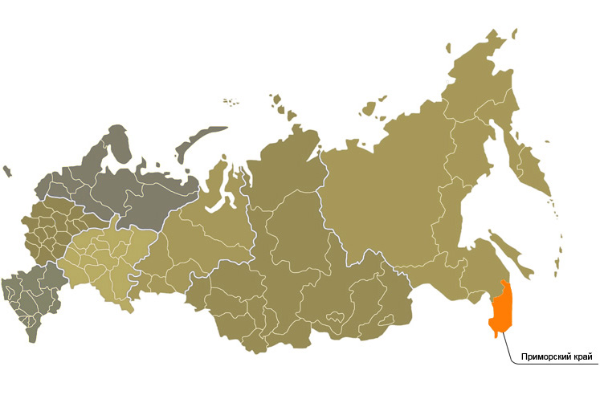
Краткая информация
Приморский край — субъект Российской Федерации. Образован 20 октября 1938 года.
Административный центр — город Владивосток.
Площадь - 165,9 тыс. км².
Население - 1 956 426 человек. Плотность населения: 11,9 чел./км², удельный вес городского населения: 75,4 %

Slide 3
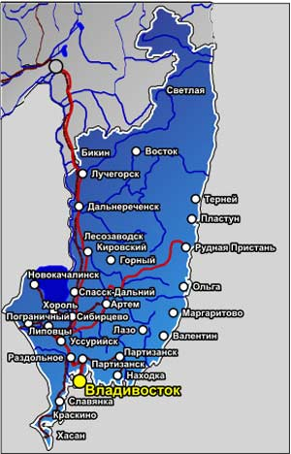
выход к незамерзающему Японскому морю
территория края имеет сухопутную границу – с Хабаровским краем, Китаем, КНДР. (устойчивые железнодорожные и автомобильные сообщения) - транзитные функции
представлено более 50 отраслей промышленности, сельского и лесного хозяйства.
развиты все виды транспорта

Slide 4
Стратегические цели социально-экономического развития
повышение конкуренто-способности экономики региона
обеспечение высокого уровня качества жизни приморцев

Slide 5
Стратегические задачи
1.Повышение производственно-технологического статуса российского Приморья и эффективности использования природных ресурсов Тихого океана с целью развития собственной экономики
2.Формирование устойчивых экономических связей промышленных и сырьевых районов Сибири и Дальнего Востока России с участниками азиатского рынка за счет эффективного использования потенциала Приморского края
3.Приведение транспортной системы российского Приморья в соответствие с требованиями транспортной системы АТР
4.Формирование на базе города Владивостока крупного российского политического, экономического и культурного центра в АТР
5. Развитие и капитализация культурных и образовательных ресурсов Приморья

Slide 6
Приоритеты социального развития
1. поддержка пожилых граждан, семей, воспитывающих детей
2. доступная качественная медицина
3. возможность достойного, бесплатного образования
4. стимулирование работников бюджетной сферы, в том числе за счет роста заработной платы – эти вопросы

Slide 7
Приоритеты экономического развития
1.Повышение конкурентоспособности базовых секторов экономики и формирование эффективных кластеров
2.Развитие кластера по транспортировке и глубокой переработке углеводородного сырья

Slide 8
Развитие транспортно-логистического кластера
Задачи:
развитие портовой системы
формирование портово-производственной зоны и эшелонированного порта на базе существующих портов Восточный, Находка
стимулирование роста российских судоходных компаний
поддержка транснационализации российских транспортно-логистических корпораций
стимулирование развития деятельности транспортно-логистических операторов мирового уровня на территории Приморского края
интеграция в макрорегиональную систему перевозок
повышение производительности портовой системы региона
снятие ограничений, связанных с десинхронизацией развития транспортных отраслей

Slide 9
Механизмы реализации стратегии
1. механизмы компенсации удаленности (тарифное регулирование, поясные ценовые коэффициенты)
2. механизм государственных централизованных инвестиций
3. механизм формирования миграционного притока в Приморский край

Slide 10
Литература
1. Стратегия социально-экономического развития Приморского края

Slide 11
Спасибо за внимание

